Slide 1
Java para Cibernética y Computación II
Colegio de Ciencias y Humanidades – Plantel Oriente
Instructores:
¡¡¡TODOS LOS PROFESORES INSCRITOS EN EL CURSO!!!

Slide 2
Programación por día
Día 1 (Lunes 03 de diciembre)
Repaso de la sintaxis básica del lenguaje Java, uso de Netbeans, ejemplos con estructuras de control de flujo, uso de los métodos getter y setter y creación de objetos.
Día 2 (Martes 04 de diciembre)
Métodos constructores, polimorfismo y herencia. Interacción entre clases.
Día 3 (Miércoles 05 de diciembre)
Interfaz gráfica de usuario utilizando Netbeans, uso de los controles JPanel, JFrame, JLabel, JTextbox y JButton. Ejemplos y ejercicios.
Día 4 (Jueves 06 de diciembre)
Interfaz gráfica de usuario utilizando Netbeans, uso de los controles JComboBox, JCheckBox, JRadioButton y manejo de imágenes
Día 5 (Viernes 07 de diciembre)
Ejercicio utilizando todos los elementos vistos en las clases anteriores.

Slide 3
Día 2

Slide 4
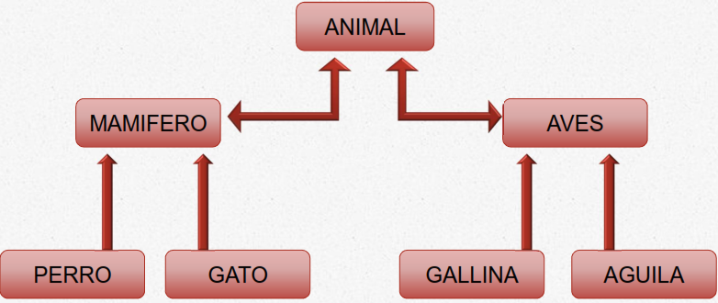
Herencia
El mecanismo de herencia permite definir nuevas clases partiendo de otras ya existentes. Las clases que derivan de otras heredan automáticamente todo su comportamiento, pero además pueden introducir características particulares propias que las diferencian.
La principal ventaja de la herencia es evitar escribir el mismo código varias veces.
Se usa la palabra reservada extends

Slide 5
Herencia - Super y This
La palabra super se utiliza para hacer referencia al constructor de la clase padre. En Java no existe la “herencia múltiple”, por lo tanto, para cualquier clase siempre se tendrá un único padre. Además, se debe tener muy en cuenta que los constructores no se heredan.
La palabra this se utiliza para hacer referencia a los constructores de la misma clase. Se pueden invocar tanto atributos como métodos.

Slide 6
Herencia en el mundo real
Cosa
Medio de tele-comunicación
Medio de transporte
Objeto de oficina
Coche
Vehiculo aéreo

Slide 7
Métodos constructores
Los constructores son métodos especiales que sirven para inicializar un objeto de una determinada clase al mismo tiempo que se declara.
Tienen el mismo nombre que la clase a la que pertenecen.
No tienen tipo de retorno, por lo tanto no retornan ningún valor.
Deben ser públicos (no tendría ningún sentido declarar un constructor como privado, ya que siempre se usan desde el exterior de la clase).

Slide 8
Métodos de clase
Son aquellos en los que no hace falta instanciar un objeto de la clase para utilizarlos. Son métodos estáticos, por lo tanto se usa la palabra reservada static para definirlos.
nombreClase.atributo;
nombreClase.metodo();
Ejemplo:
public class Persona{
public static int obtenerAltura() {
//Aquí va la definición del método.
}
}

Slide 9
Métodos de instancia
Son aquellos en los que se necesita crear un objeto de la clase para poder utilizarlos. Son métodos que no usan la palabra reservada static para definirlos.
objeto.metodo();
Ejemplo:
public class Persona{
public void comer (int cantidadDeAlimento){
//Aquí va la definición del método.
}
}

Slide 10
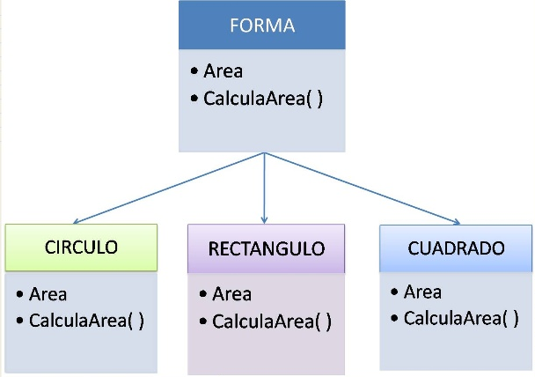
Polimorfismo
Permite usar un nombre para varios propósitos relacionados, pero ligeramente diferentes.
Los comportamientos pueden ser identificados bajo el mismo nombre pero procesan información de manera diferente de acuerdo al objeto que lo contenga.

Slide 11
Sobrecarga de métodos (Overloading)
La sobrecarga permite declarar métodos que se llamen igual pero que reciban parámetros diferentes (no pueden haber 2 métodos con el mismo nombre y los mismos parámetros), por esta razón lo que define a que método se ingresa, son los argumentos que se envían como parámetros.
Ejercicio:
Programa una sencilla calculadora que tenga dos métodos para sumar, uno de ellos sumará enteros y el otro dobles.

Slide 12
Sobreescritura de métodos ()
La Sobreescritura es la forma por la cual una clase que hereda puede redefinir los métodos de su clase Padre, de esta manera puede crear nuevos métodos con el mismo nombre de su superclase.
Ejercicio:
Programa una clase Padre llamada Instrumento con un atributo y el método tocar() y después programa una clase llamada Guitarra que herede que la clase Instrumento y que también contenga el método tocar().

